Slide 1
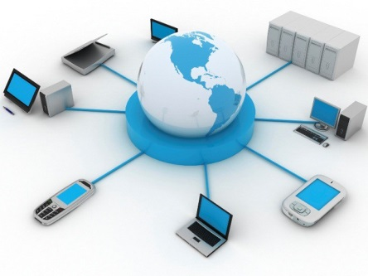
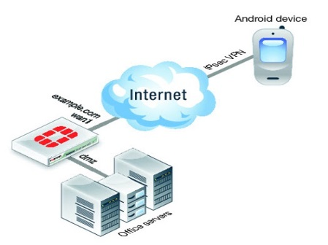
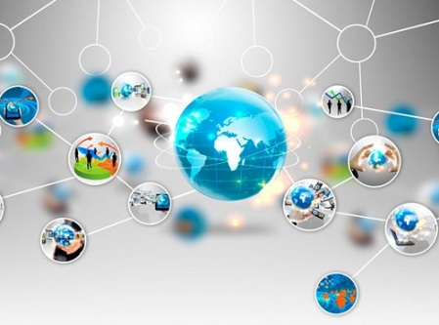
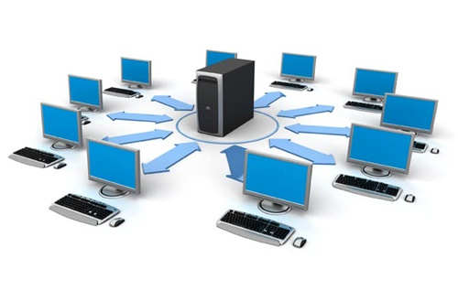
Chủ đề 2:
MẠNG MÁY TÍNH VÀ INTERNET
Tiết 6 - Bài 4: mạng máy tính

Slide 2
HOẠT ĐỘNG MỞ ĐẦU

Slide 3
An: Tại sao những nơi có đường đi qua thường trù phú hơn những nơi khác?
Khoa: Đường làm nên sự kì diệu. Đường nối các ngôi nhà, làng mạc, thành phố,... với nhau, làm xa trở nên gần. Đường đưa mọi người đến với nhau, làm cho thế giới trở nên thân thiện hơn.
An: Như vậy, đường không chỉ là nơi đi lại mà còn là sự kết nối, phải không?
Khoa: Các con đường đan với nhau thành mạng lưới. Nhiều mạng nhỏ được nối với nhau thành mạng lớn hơn,... Cứ như thế, mạng giao thông mở rộng ra khắp nơi trên Trái Đất. Hơn thế nữa, còn có cả những đường không nhìn thấy như đường của máy bay trên không trung và đường của tàu trên sông, biển.
An: Thế thì làm sao để giao thông được thông suốt?
Khoa: Nơi giao nhau của những con đường có biển báo, có đèn giao thông, thậm chí phải có cảnh sát giao thông điều khiển xe trên các tuyến đường.
An: Tớ hiểu rồi! Mỗi người một cách đi nhưng nếu có kỉ luật thì ai cũng sẽ đến được đích của mình. Giao thông có kỉ luật thật là tuyệt vời!

Slide 4
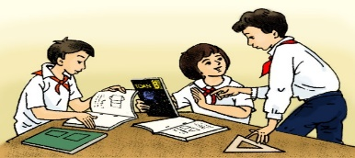
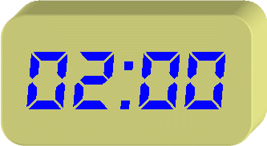


Hoạt động 1:
Câu hỏi 1: Em hãy kể ra một số mạng lưới, giống như mạng lưới giao thông đường bộ? | Câu hỏi 2: Những gì được vận chuyển trên mạng lưới đó?
Câu hỏi 3: Em hãy chọn phương án trả lời đúng Điểm chung của những mạng lưới đó là gì ? Có nhiều thành viên B. Chia sẻ tài nguyên C. Kết nối các thành viên D. Có nhiều đường cắt nhau
Mạng lưới đường thủy =>
Mạng ống nước =>
Mạng đường sắt =>
Mạng tải điện,... =>
Tàu, thuyền, ghe, xuồng vận chuyển con người và hàng hóa
Vận chuyển nước
Tàu vận chuyển con người và hàng hóa
Truyền tải và vận chuyển điện năng

Slide 5
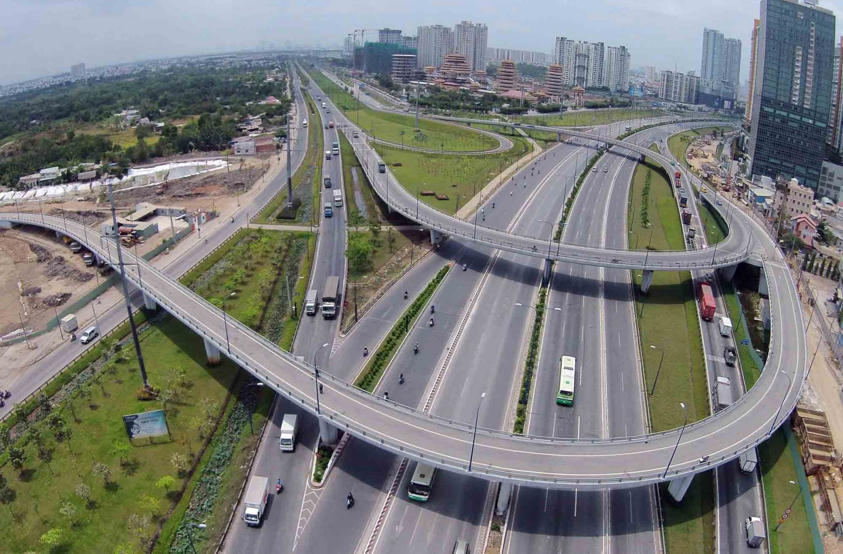
Mạng lưới giao thông thành phố

Slide 6
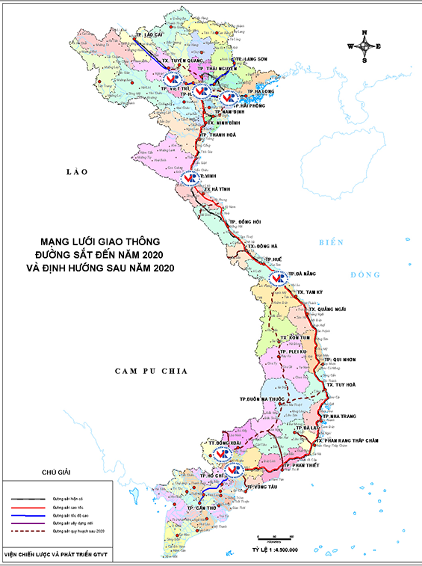
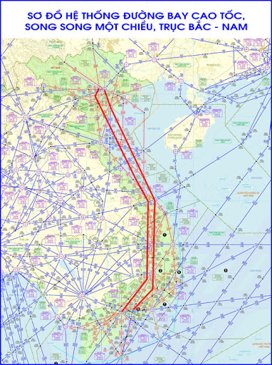

Slide 7
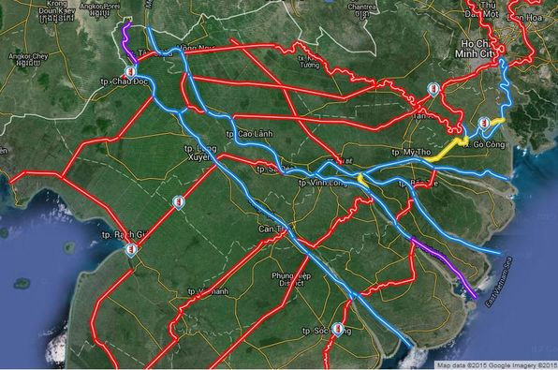
MẠNG ĐƯỜNG THỦY NỘI ĐỊA KHU VỰC PHÍA NAM

Slide 8
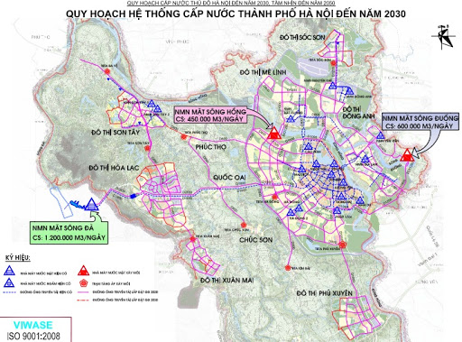

Slide 9
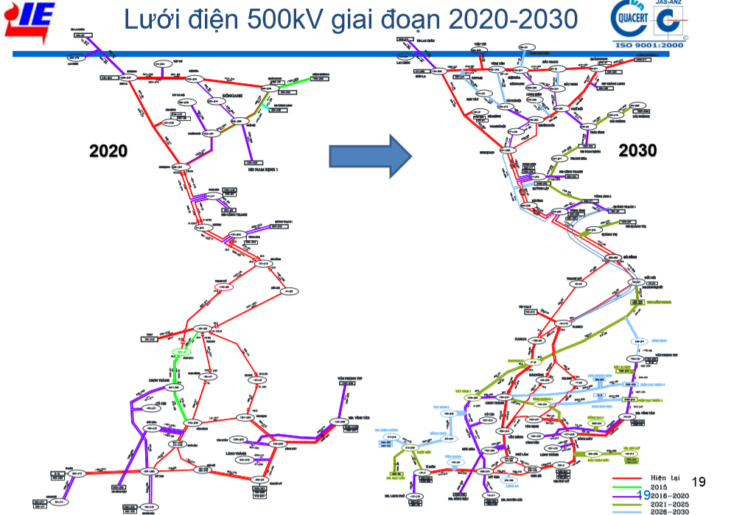

Slide 10
Các mạng lưới

Slide 11
1. MẠNG MÁY TÍNH LÀ GÌ?

Slide 12
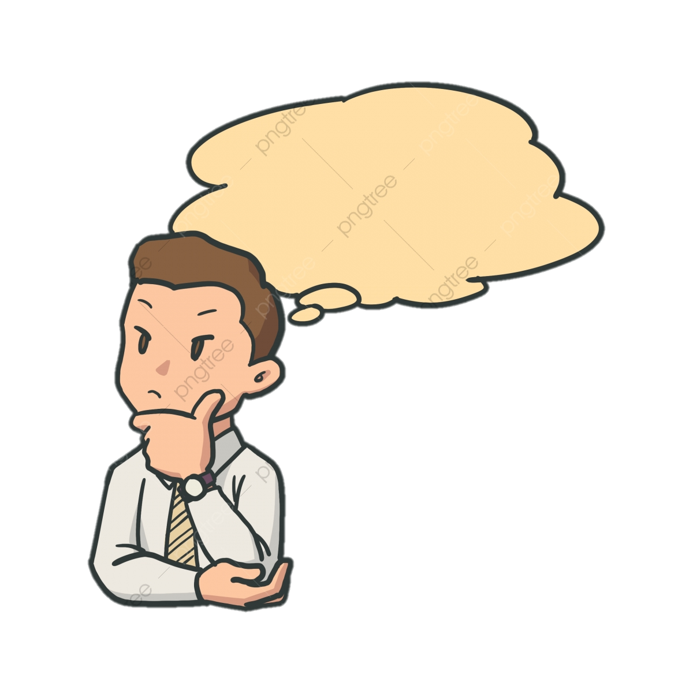
Tính kết nối
Đặc điểm chung của các mạng lưới?
Chia sẻ tài nguyên

Slide 13
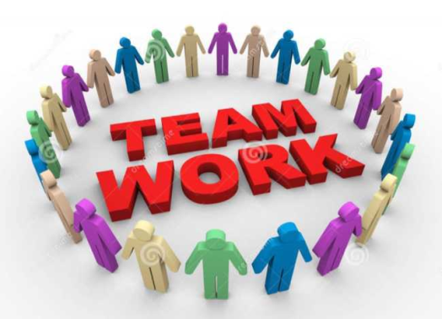
Hoạt động 2:
Câu hỏi 1: Mạng máy tính chia sẻ những gì?
Câu hỏi 2: Em hãy nêu một số ví dụ về lợi ích của mạng máy tính
Mạng máy tính chia sẻ dữ liệu, các thiết bị trên mạng
Một số ví dụ về lợi ích của mạng máy tính:
- Vì có thể dùng chung tài nguyên nên có thể giảm thiểu máy in, số lượng ổ đĩa, cấu hình của máy.
- Thông tin có thể nhập vào một máy và dùng chung cho mọi máy khác trong mạng.
- Bảo trì máy đơn giản: khi nâng cấp chỉ cần nâng cấp máy chủ mà không cần phải thay đổi toàn bộ máy tính và các thiết bị.

Slide 14
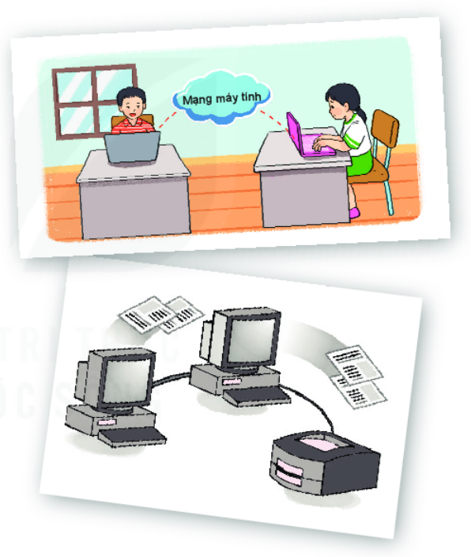
1. Mạng máy tính là gì?
- Mạng máy tính: Hai hay nhiều máy tính và các thiết bị được kết nối để truyền thông tin cho nhau tạo thành một mạng máy tính.
- Lợi ích của mạng máy tính:
+ Liên lạc với nhau để trao đổi thông tin, chia sẻ dữ liệu;
+ Dùng chung các thiết bị trên mạng

Slide 15
2. CÁC THÀNH PHẦN CỦA MẠNG MÁY TÍNH

Slide 16

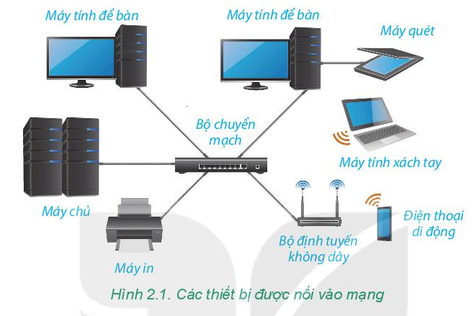
Hoạt động 3:
Câu hỏi 1: Quan sát Hình 2.1 và cho biết những thiết bị nào đang được nối vào mạng?
Câu hỏi 2: Các thiết bị đó được nối với nhau như thế nào? Qua các thiết bị trung gian nào?
=> Những thiết bị nào đang được nối vào mạng: Máy tính để bàn, máy quét, máy tính xách tay, điện thoại thông minh, máy in, bộ định tuyến không dây, máy chủ, bộ chuyển mạch.
=> Các thiết bị đó được nối với nhau bằng đường truyền (có dây) và kết nối không dây.
Qua các thiết bị trung gian như bộ chuyển mạch, bộ định tuyến không dây.

Slide 17
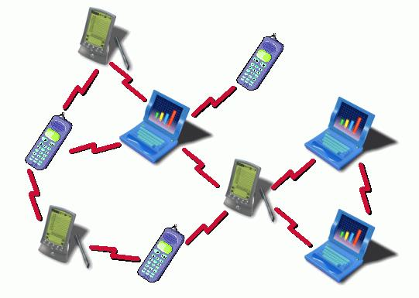
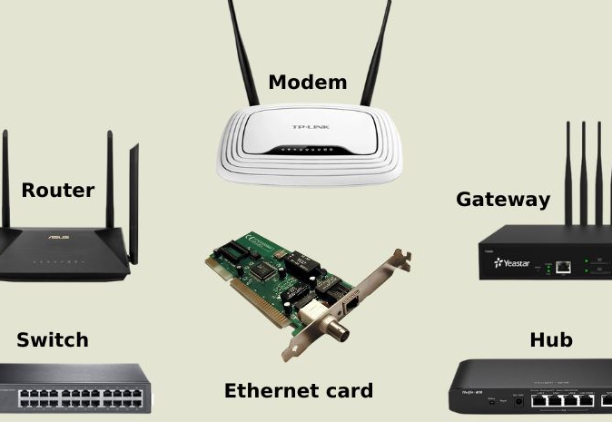
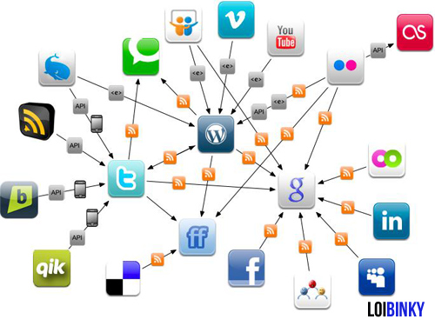
2. Các thành phần chính của mạng máy tính
Các thiết bị đầu cuối (máy tính, điện thoại, máy in, máy ảnh,…)
Các thiết bị kết nối: Đường truyền dữ liệu (dây cáp), bộ chia (Hub), bộ chuyển mạch (Switch), bộ định tuyến (Router), bộ điều giải (Modem)
Phần mềm mạng (ứng dụng truyền thông và phần mềm điều khiển truyền dữ liệu)

Slide 18
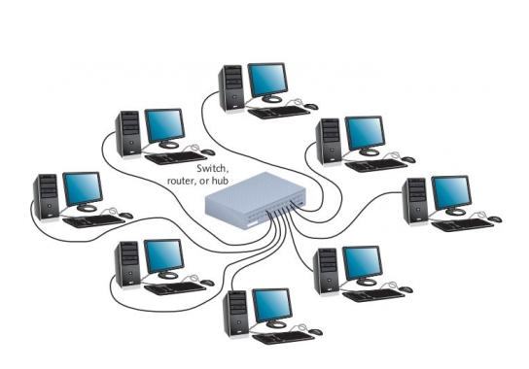
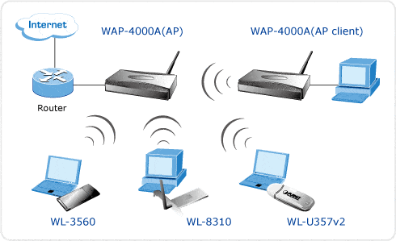

Theo em lợi ích của mạng kết nối có dây, mạng kết nối không dây là gì?

Slide 19
2. Các thành phần chính của mạng máy tính
Lợi ích của mạng có dây | Lợi ích của mạng không dây
Tín hiệu mạng luôn ổn định. | Các thiết bị trong mạng có thể linh hoạt thay đổi vị trí mà vẫn duy trì kết nối mạng. Kết nối không dây có thể thực hiện ở mọi địa hình, không gian. Việc lắp đặt và mở rộng mạng dễ dàng. Tránh hư hại tất cả máy khi có sự cố (sấm sét, chập điện…)

Slide 20
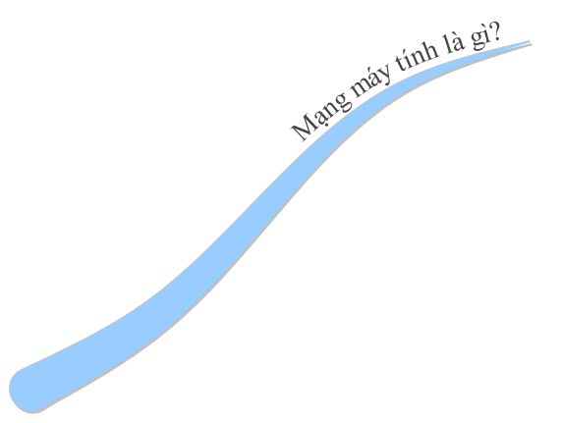
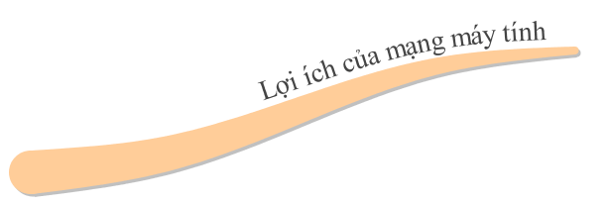

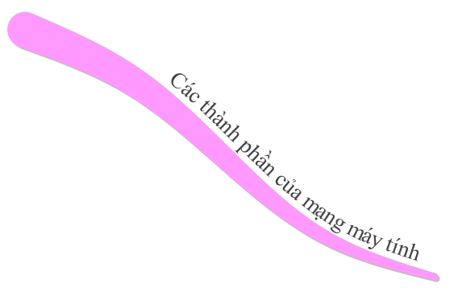
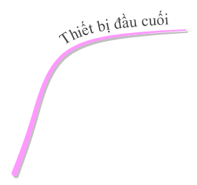
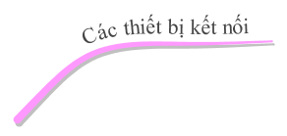


Slide 21
HOẠT ĐỘNG
LUYỆN TẬP

Slide 22
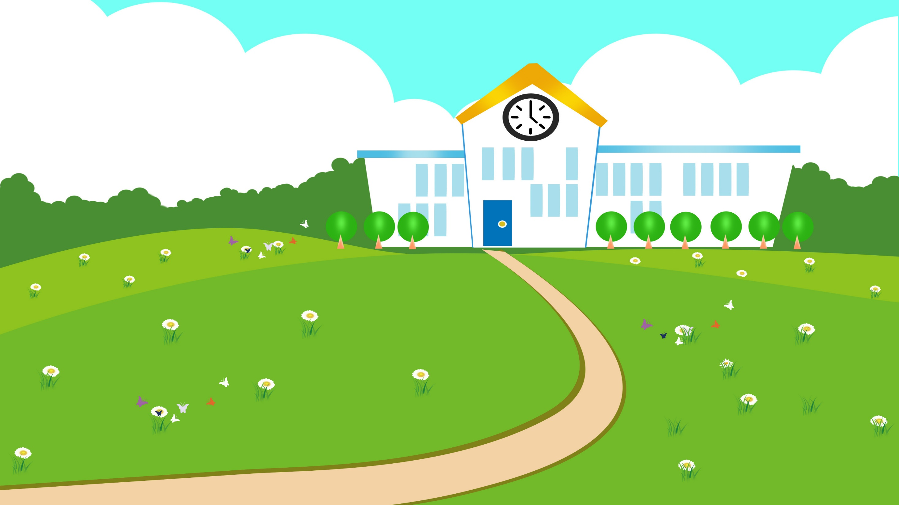

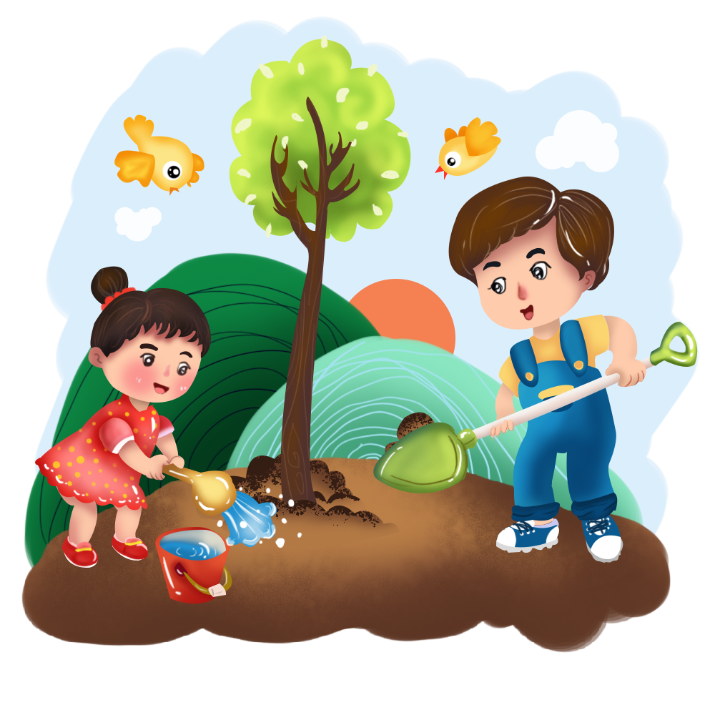
TRÒ CHƠI HÁI TÁO
BẮT ĐẦU

Slide 23






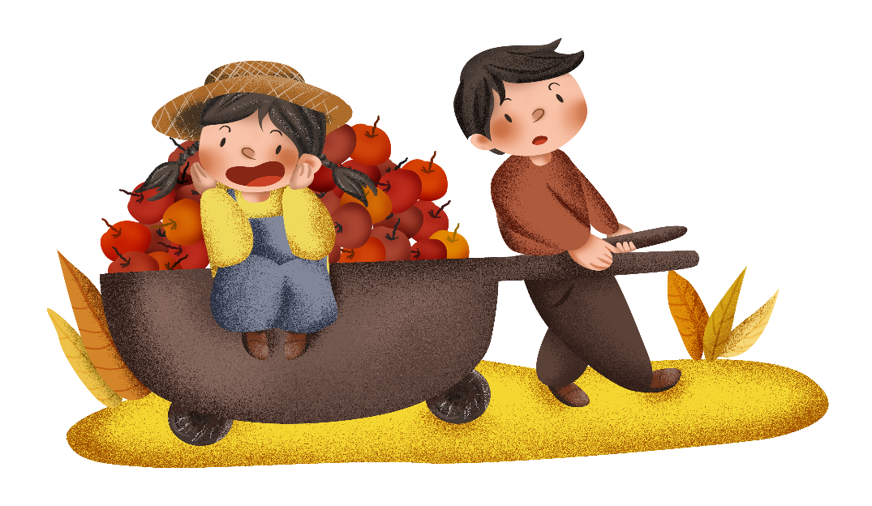
Luật chơi
Em hãy chọn quả cần hái bằng cách nhấp vào quả.
Sẽ chuyển đến câu hỏi, em hãy trả lời câu hỏi bằng cách nhấp vào câu trả lời.
Sau khi trả lời xong hãy nhấn vào Home để quay trở lại hái tiếp.

Slide 24
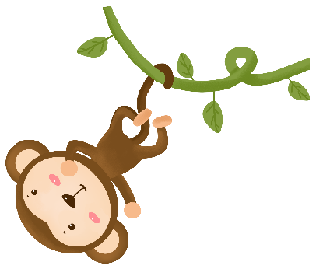
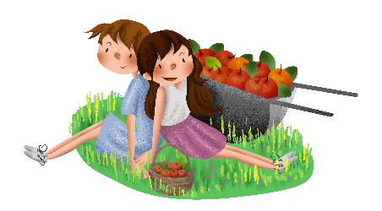

Câu 1: Thiết bị nào dưới đây KHÔNG phải là thiết bị đầu cuối?
Hub
Máy in
RẤT TIẾC, SAI RỒI
CHÍNH XÁC
Máy ảnh
Laptop

Slide 25
Câu 2: Thiết bị nào có kết nối không dây?
Bộ chia (Hub)
Bộ định tuyến (Router)
RẤT TIẾC, SAI RỒI
CHÍNH XÁC
Máy tính bàn
Điện thoại di động

Slide 26
Câu 3: Thiết bị nào dưới đây là thiết bị kết nối mạng
Điện thoại di động
Bộ chuyển mạch
RẤT TIẾC, SAI RỒI
CHÍNH XÁC
Máy tính bàn
Máy in

Slide 27

Câu 4: Hành động nào dưới đây KHÔNG phải lợi ích mạng máy tính mang lại
Học trực tuyến
Chơi game ở cổng trường
RẤT TIẾC, SAI RỒI
CHÍNH XÁC
Đặt vé tàu qua mạng
Các GV dùng chung máy in

Slide 28
Câu 5: Mạng không dây được kết nối bằng?
Cáp xoắn
Cáp điện
RẤT TIẾC, SAI RỒI
CHÍNH XÁC
Cáp quang
Sóng điện từ, bức xạ hồng ngoại

Slide 29
Câu 6: Máy tính kết nối với nhau để:
Có nhiều thành phần
Tiết kiệm điện
RẤT TIẾC, SAI RỒI
CHÍNH XÁC
Chia sẻ các thiết bị. Trao đổi dữ liệu
Thuận lợi cho việc sửa chữa

Slide 30
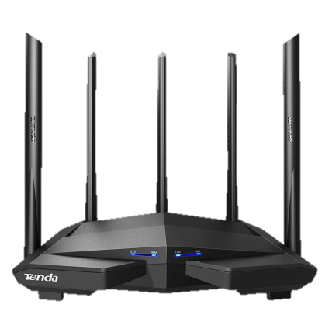
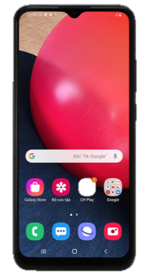
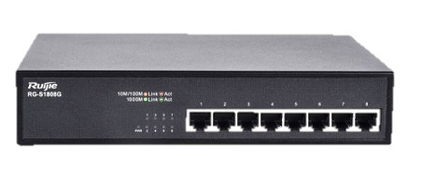
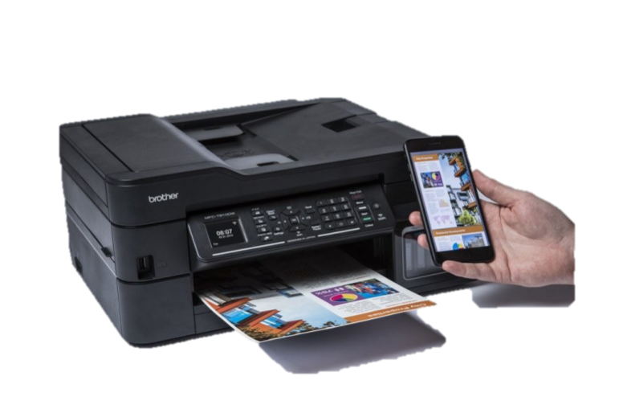
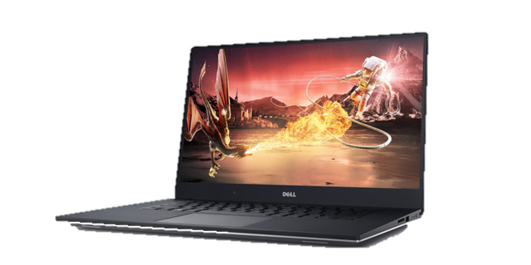
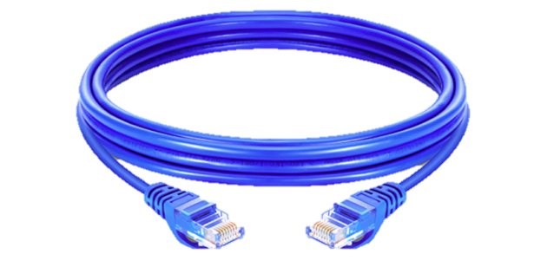
Trò chơi ghép nối: Em hãy ghép tên mỗi thiết bị vào đúng hình ảnh của chúng
Điện thoại thông minh
Bộ định tuyến
Bộ chuyển mạch
Dây mạng
Máy tính xách tay
Máy in

Slide 31
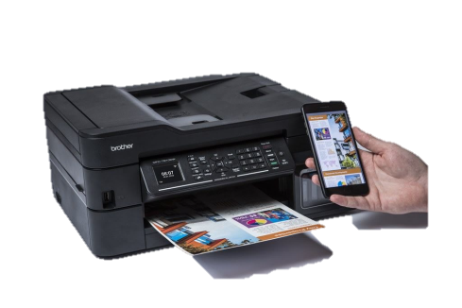
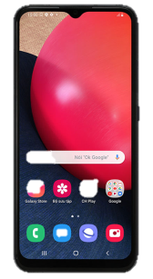
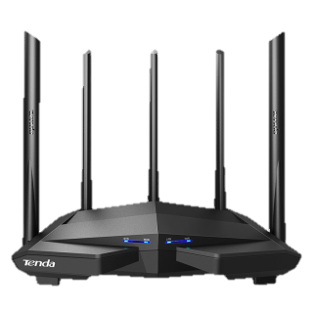
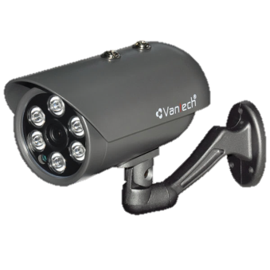
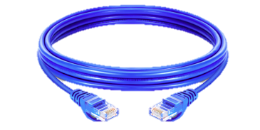
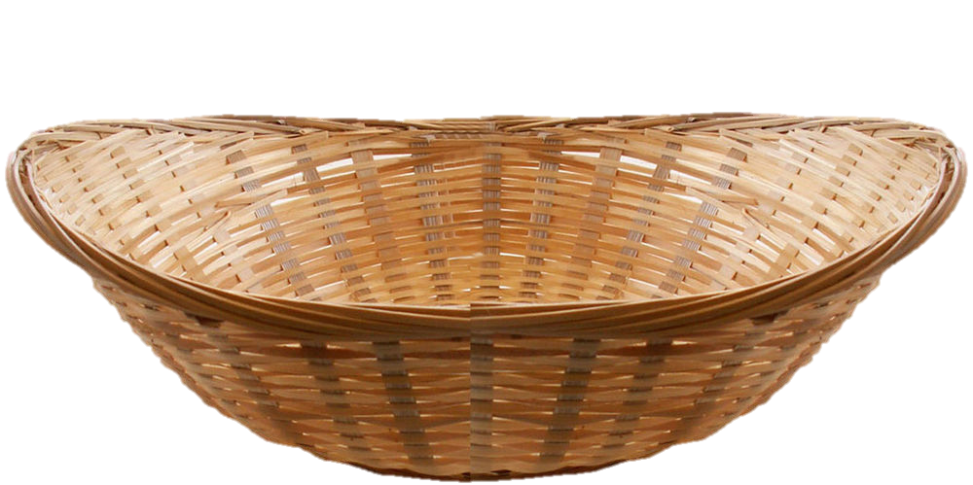
Em hãy phân loại các thiết bị dưới đây?
TB đầu cuối
TB kết nối

Slide 32
HOẠT ĐỘNG VẬN DỤNG

Slide 33




Em hãy vẽ các cách kết nối các máy tính dưới đây thành mạng máy tính?
Kiểu đường thẳng (Bus)
HĐ nhóm
Kiểu vòng (Ring)
Kiểu hình sao (Star)

Slide 34
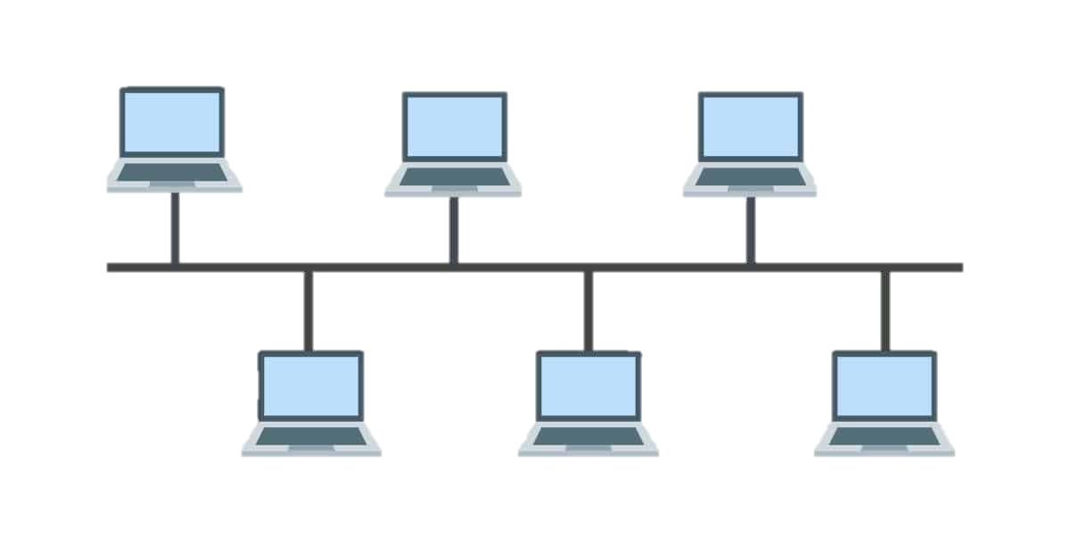
Kiểu đường thẳng
– Ưu điểm: Tiết kiệm, đơn giản, dễ mở rộng mạng.
– Nhược điểm: Nếu tại một nơi nào đó trên đường cáp này hư hỏng thì toàn bộ mạng ngừng hoạt động. Hiệu suất hoạt lộng của mạng bị ảnh hưởng một phần bởi số lượng máy tính nối vào đường cáp lạng chính (số máy tính càng nhiều thì tốc độ dữ liệu càng giảm).

Slide 35
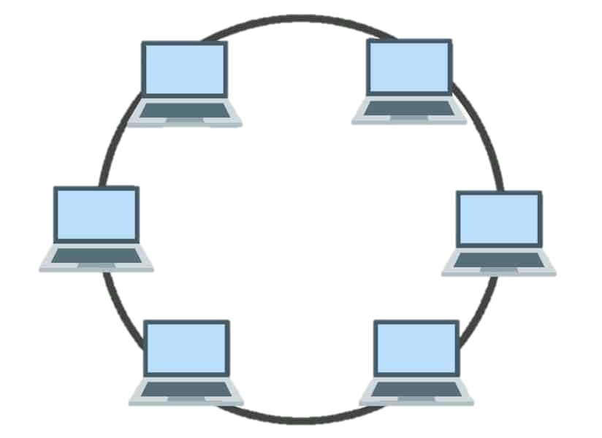
Kiểu vòng
- Các máy tính đươc nối trên một vòng cáp khép kín không có đầu nào hở). Dữ liệu được truyền trên cáp theo một chiều là đi qua từng máy tính để tới máy nhận dừ liệu.
- Ưu điểm: Mọi máy tính đều có quyền truy cập như nhau.
- Nhược điểm: Sự hỏng hóc của một máy có thể ảnh hưởnng tới toàn mạng.

Slide 36
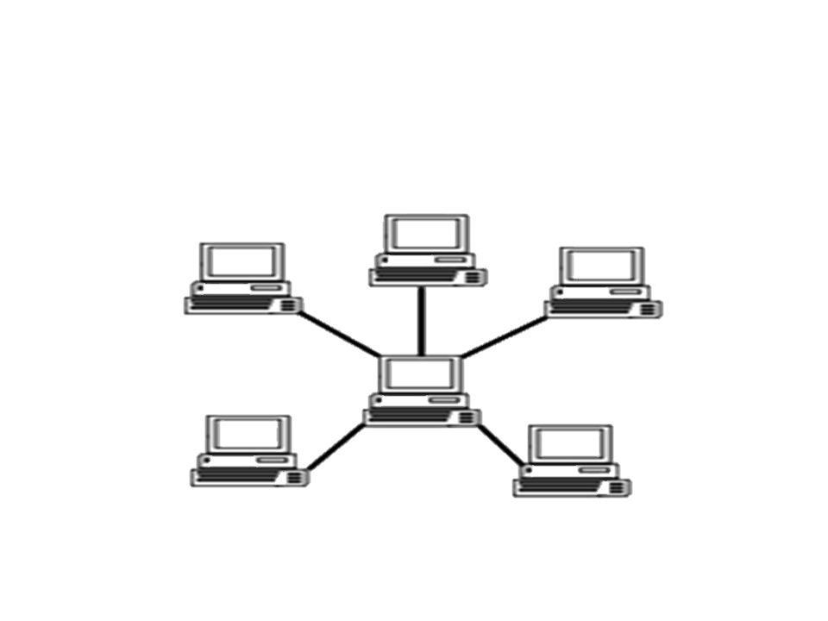
Kiểu hình sao
– Ưu điểm: Nếu một đường cáp nối từ một máy tính nào đó tới máy trung tâm bị hỏng thì chỉ riêng máy tính đó không hoạt động được, còn các máy tính khác vẫn hoạt động bình thường trong mạng. Mạng hình sao dễ chỉnh sửa bổ sung máy tính mới, theo dõi và quản lí tập trung.
– Nhược điểm: Nếu máy trung tâm bị hỏng thì toàn bộ mạng ngừng hoạt động.

Slide 37

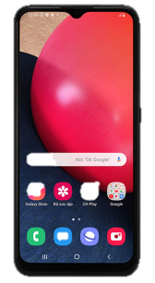


Nhà bạn An có điện thoại di động của bố, của mẹ và một máy tính xách tay đang cùng truy cập mạng Internet. Theo em, các thiết bị đó có đang được kết nối thành một mạng máy tính không? Nếu có, em hãy chỉ ra các thiết bị đầu cuối và thiết bị kết nối.
- Các thiết bị đó có được kết nối thành một mạng máy tính.
- Các thiết bị đầu cuối: điện thoại di động, máy tính xách tay
- Các thiết bị kết nối: bộ định tuyến không dây

Slide 39

Hướng dẫn về nhà
Học bài, xem nội dung đã học
Hoàn thành các câu hỏi vận dụng
Xem trước nội dung bài học tiếp theo: Bài 5: Internet.

Slide 40



CHÚC QUÝ THẦY CÔ VÀ CÁC EM HỌC SINH
MẠNH KHỎE, THÀNH CÔNG

